Slide 1
• مفتاح التصنيف

Slide 2

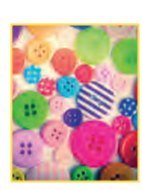
أضع الازرار في
مجموعات حسب اللون
ثم اضع مجموعة الازرار ذات اللون الواحد في مجموعة اصغر حسب الحجم
التصنيف مهم لتسهيل الترتيب والبحث

Slide 3
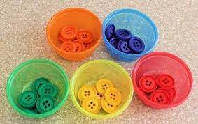
وضعنا الازرار في مجموعات حسب اللون

Slide 4
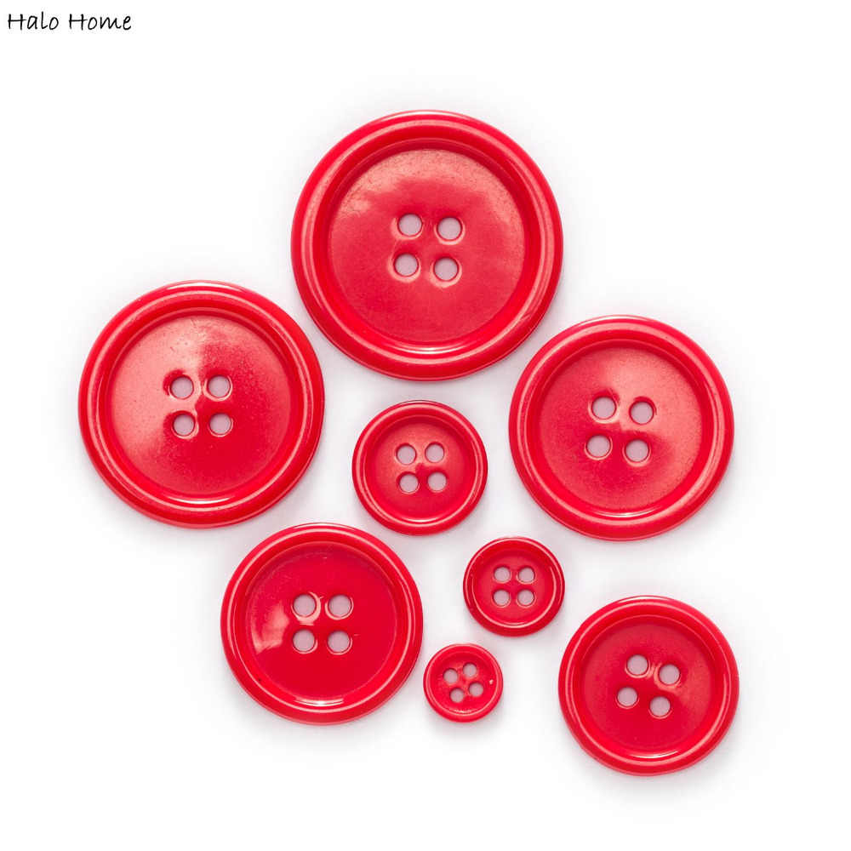
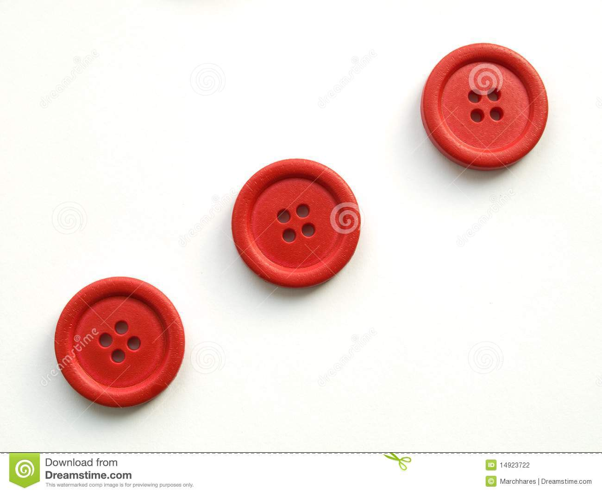
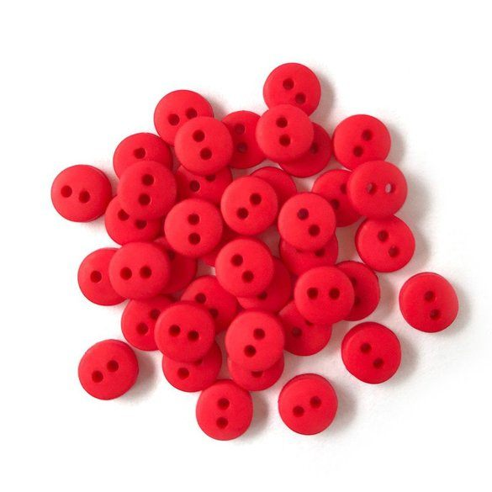
نضعها في مجموعات أصغر حسب حجم

Slide 5
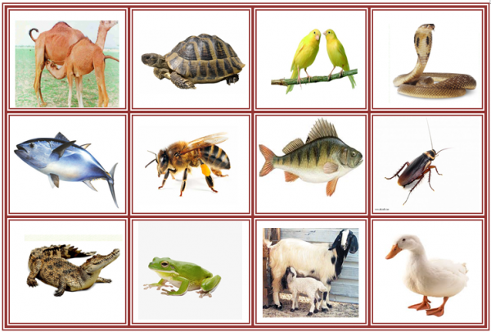

Slide 6
نشاط 1
1-تختلف عن بعضها في الحركة والتنقل حيوانات تطير
تسبح وتقفز وتزحف
2- تختلف عن بعضها في طريقة التكاثر حيوانات تتكاثربالبيض-السلحفاة وحيوانات تتكاثر بالولادة-الجمل

Slide 7
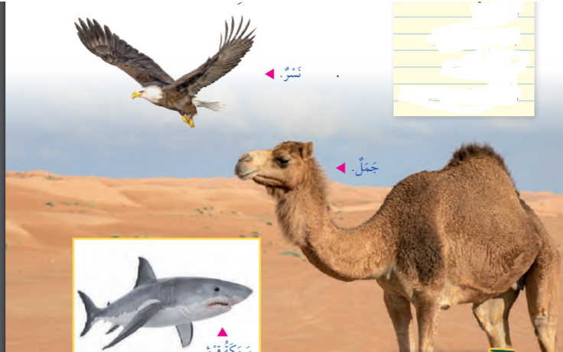
ما أوجه التشابة والاختلاف بين كل من الجمل وسمكة القرش والنسر؟

Slide 8
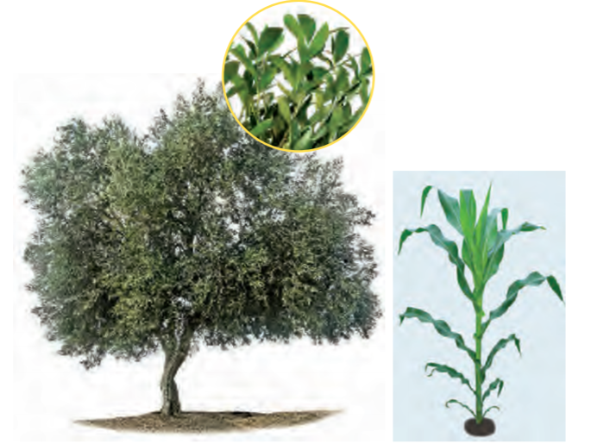
تختلف شجرة الزيتون عن نبات الذرة من حيث الحجم وشكل الورقة

Slide 9
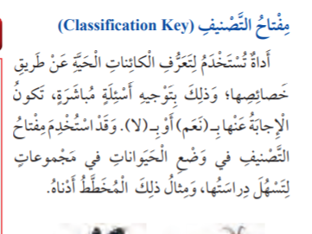
أهمية التصنيف لكي يسهل دراستها ومعرفة الانواع الجديدة

Slide 10
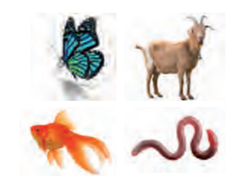
نشاط 2
الصفات المميزة لكل حيوان

Slide 11
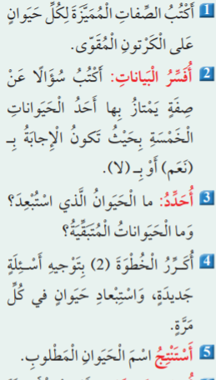
كيفية استخدام مفتاح التصنيف؟

Slide 12
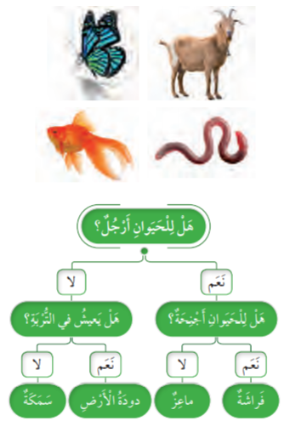
• يُمكن استخدام مفتاح تصنيف بسيط لتتعرف إلى الكائنات الحية المختلفة فمثلا :

Slide 13
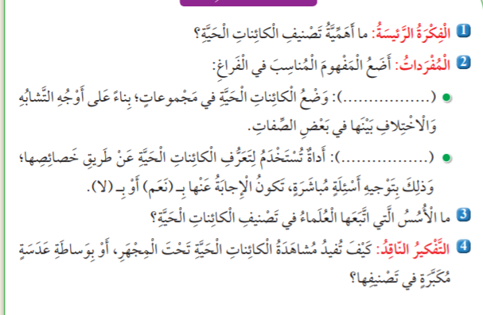
نشاط 3
لتسهيل دراستها والتعرف عليها

Slide 14
نشاط 4
التصنيف
مفتاح التصنيف

Slide 15
حل صفحة 13 من كتاب الطالب

Slide 16
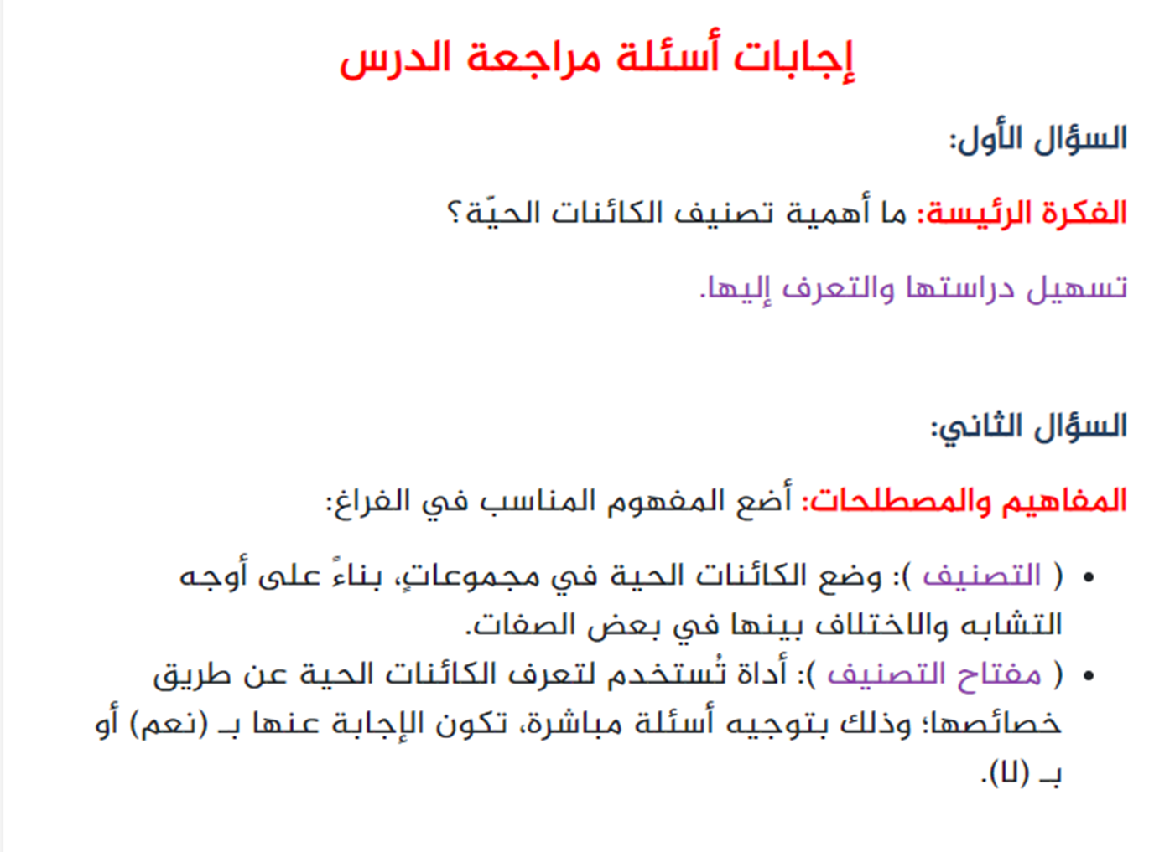

Slide 17
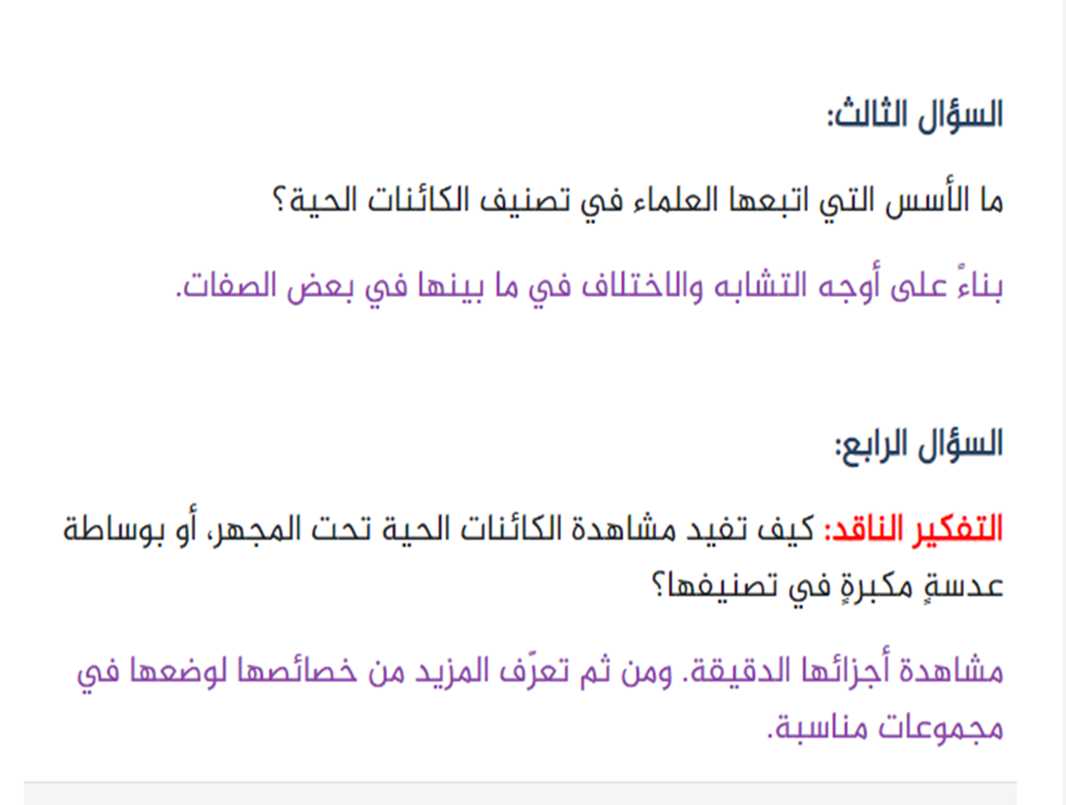

Slide 18
